Slide 1
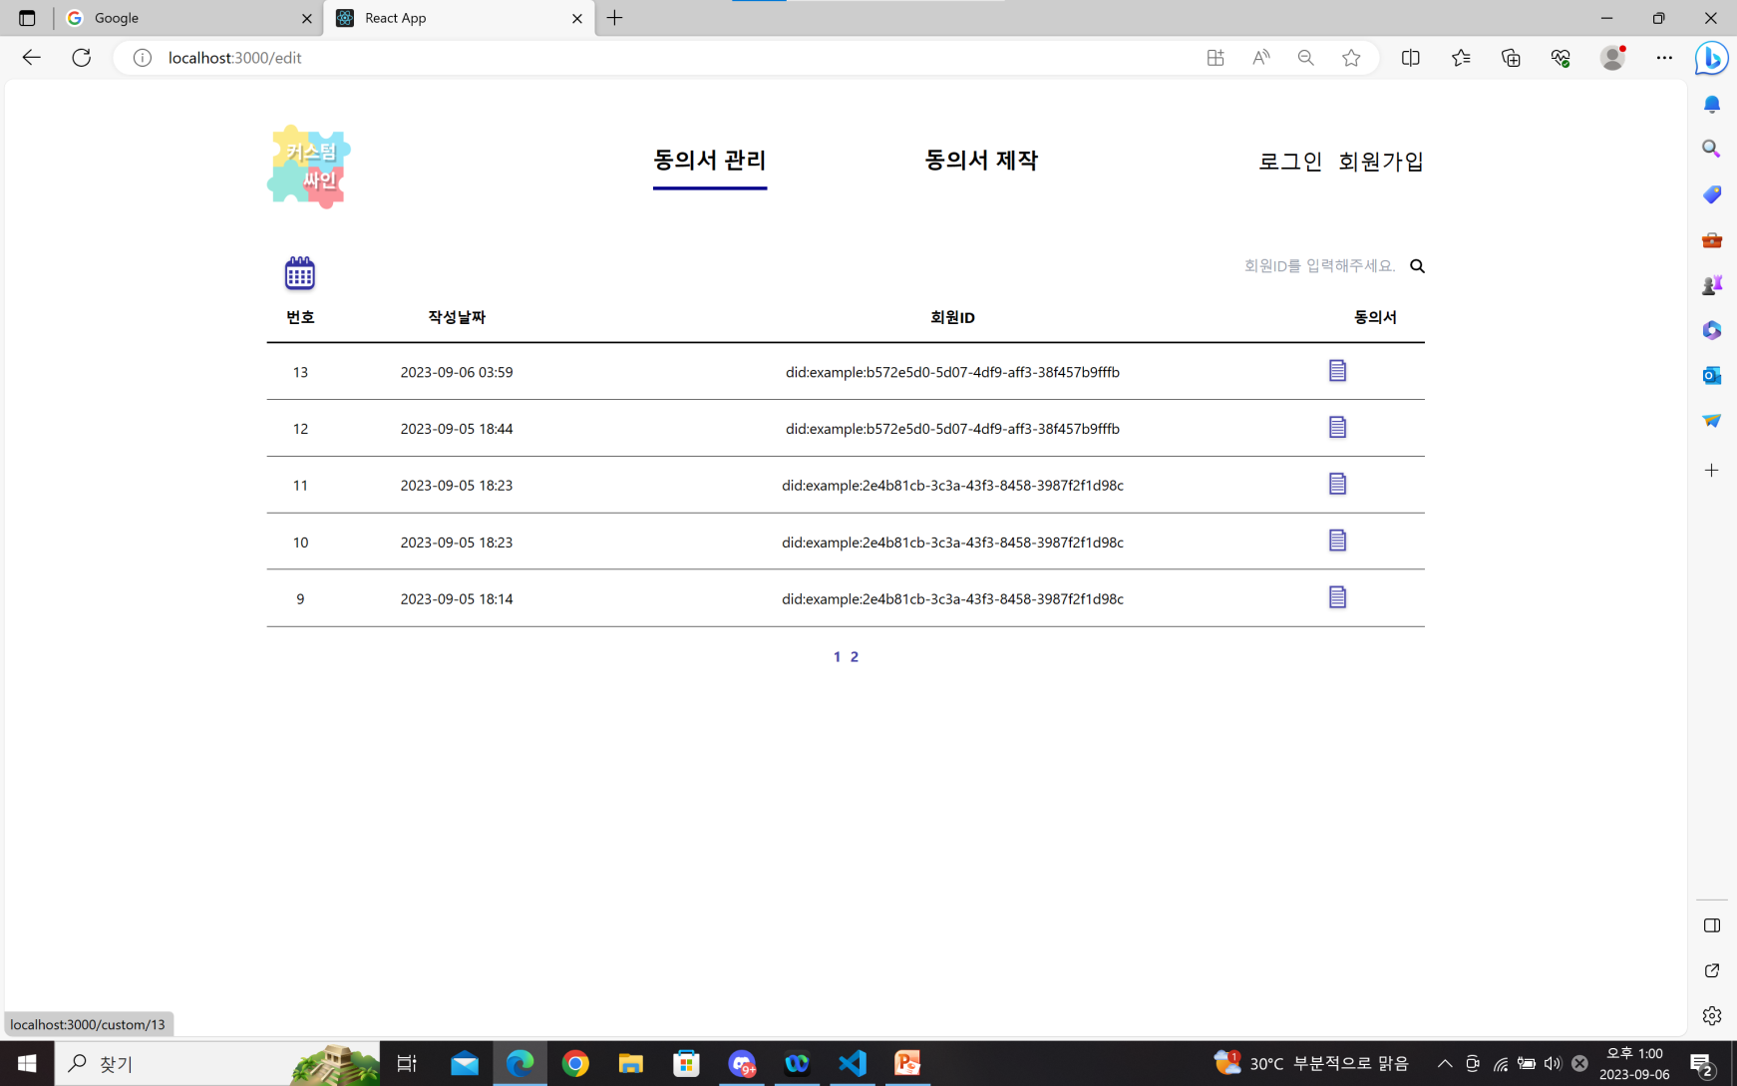
로고 버튼 누르면 메인 동의서 제작페이지로 넘어감.

Slide 2
동의서 관리 페이지에는 작성날짜, 회원식별ID, 입력된 동의서가 존재

Slide 3
Header 에는 동의서관리, 동의서제작, 로그인, 회원가입 기능 존재

Slide 4
회원식별id 로 작성된 동의서 검색 가능

Slide 5
페이징 처리 기능

Slide 6
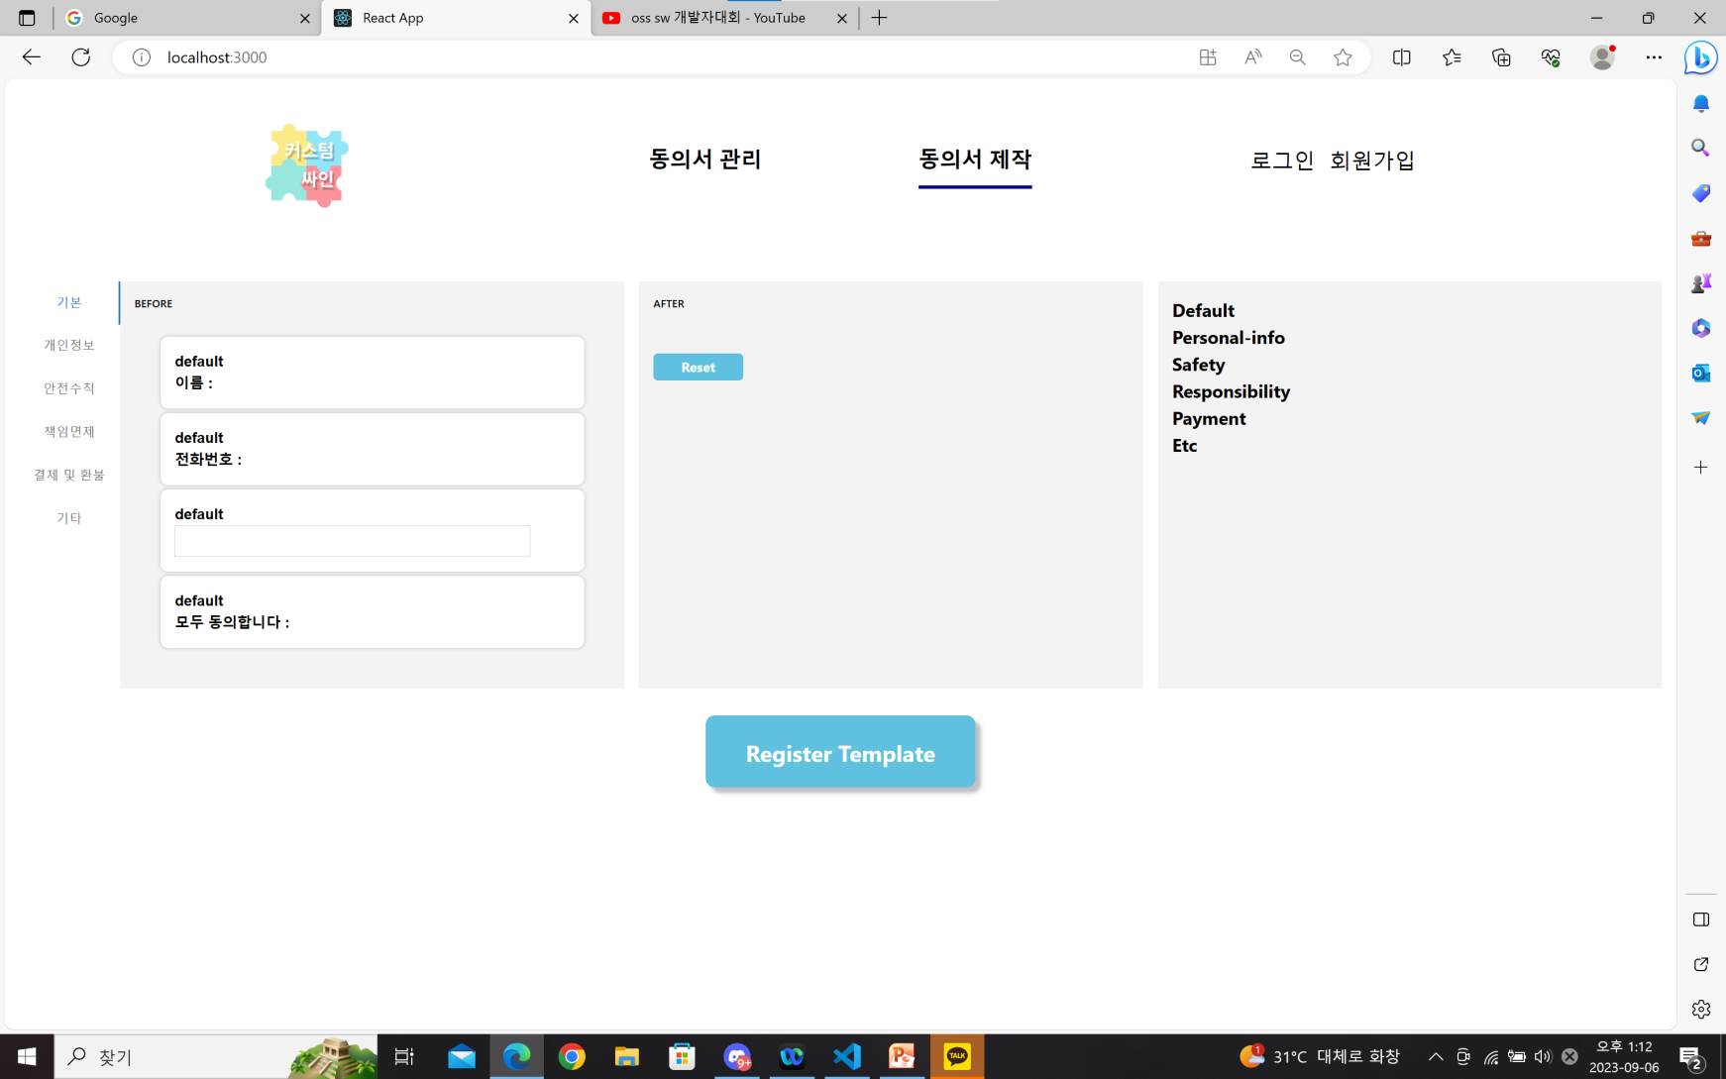
카테고리별로 블록 설정

Slide 7
Before Blocks 화면

Slide 8
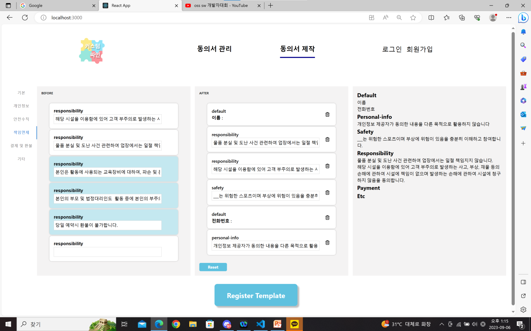
Before Blocks에서 After Blocks로 드래그해서 동의서 템플릿 제작

Slide 9
Before Blocks에서 Block 클릭하면 동시에 After Blocks로 이동 가능

Slide 10
After Blocks에서 드래그된 Block 조회 가능

Slide 11
맨 우측 화면에서 드래그된 Block이 어떻게 설정되는지 확인 가능

Slide 12
Reset 버튼을 누르면 After Blocks 에 있던 Block들 전부 삭제

Slide 13
Register Template 버튼을 누르면 동의서 프리뷰 화면 렌더링

Slide 14
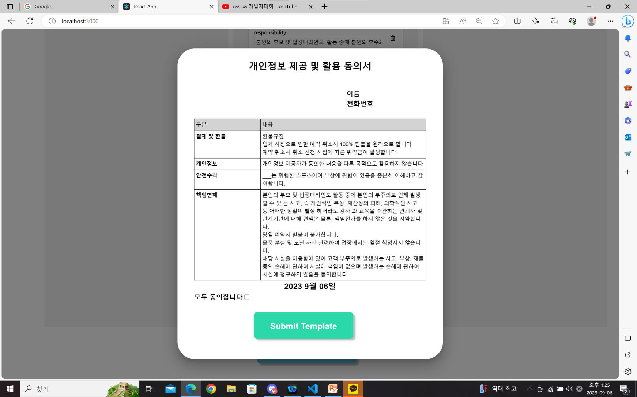
Register Template 버튼을 누르면 동의서 프리뷰 화면 렌더링

Slide 15
Submit Template 버튼을 누르면 서버에 동의서 양식 제출

Slide 16
만약 구분에 제출된 Block이 하나도 없을 경우 표시되지않음

Slide 17
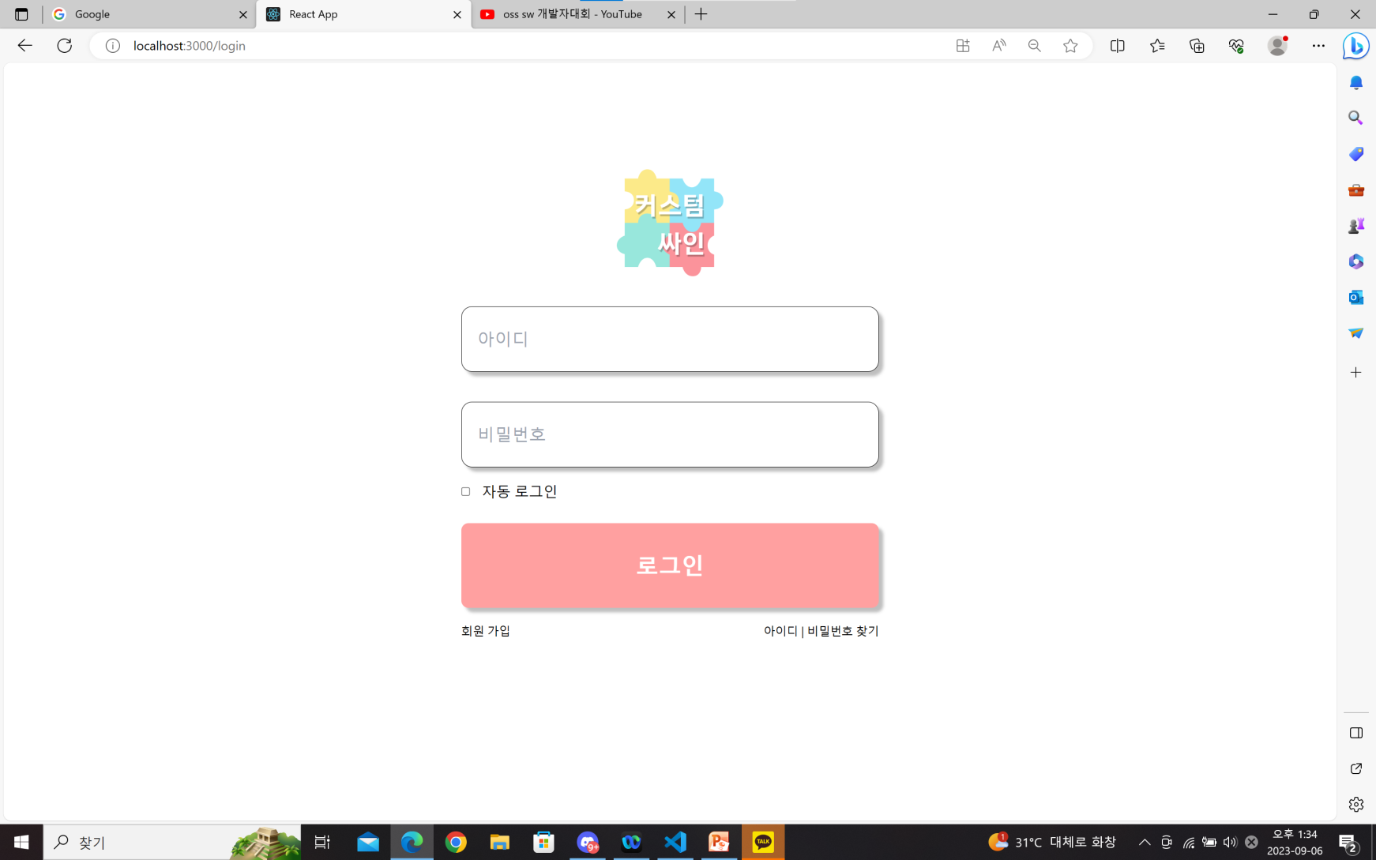
로그인 화면 로고 누르면 메인페이지로 넘어감

Slide 18
로그인 화면 아이디 비번 로그인 기능 구현

Slide 19
회원가입 아이디|비밀번호 찾기 기능

Slide 20
로그인 기능 구현

Slide 21
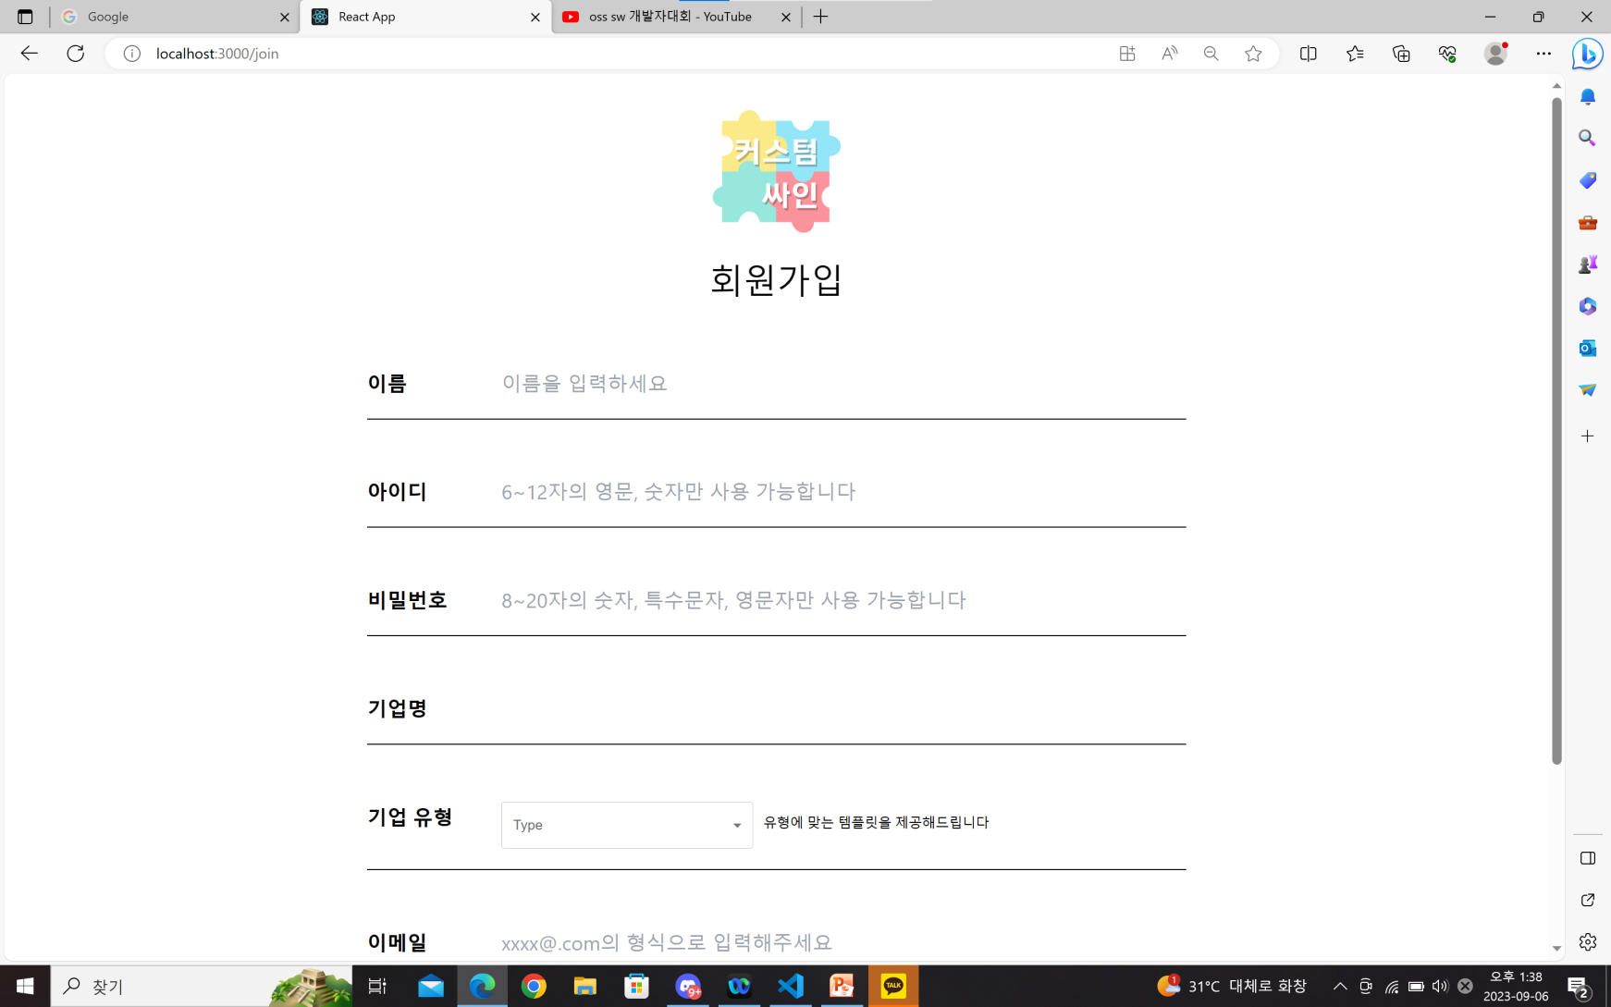
회원가입 페이지 로고 누르면 동의서 제작 페이지로

Slide 22
회원가입 기능 구현

Slide 23
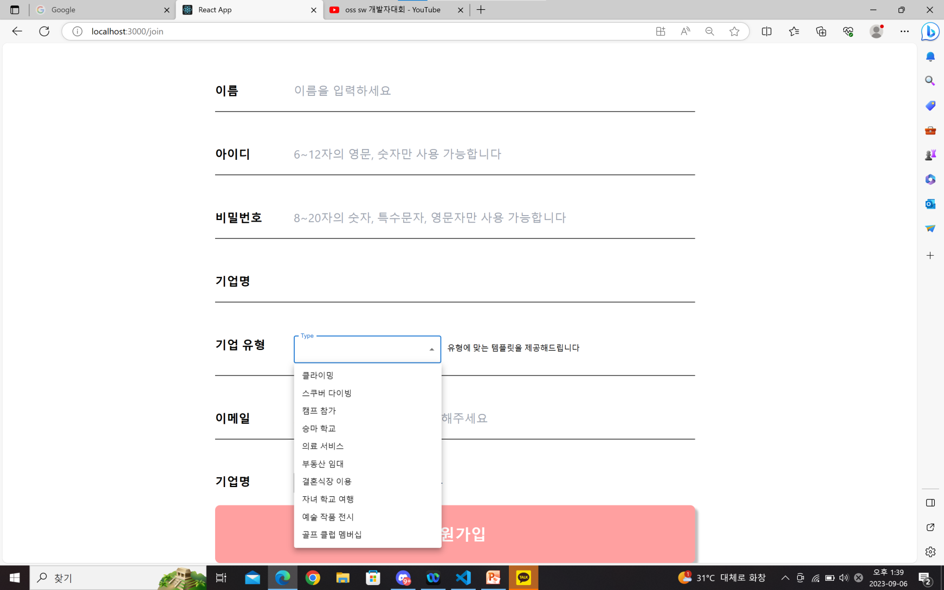
기업에 맞는 기업 유형 누르면 유형에 맞는 템플릿 제공

Slide 24
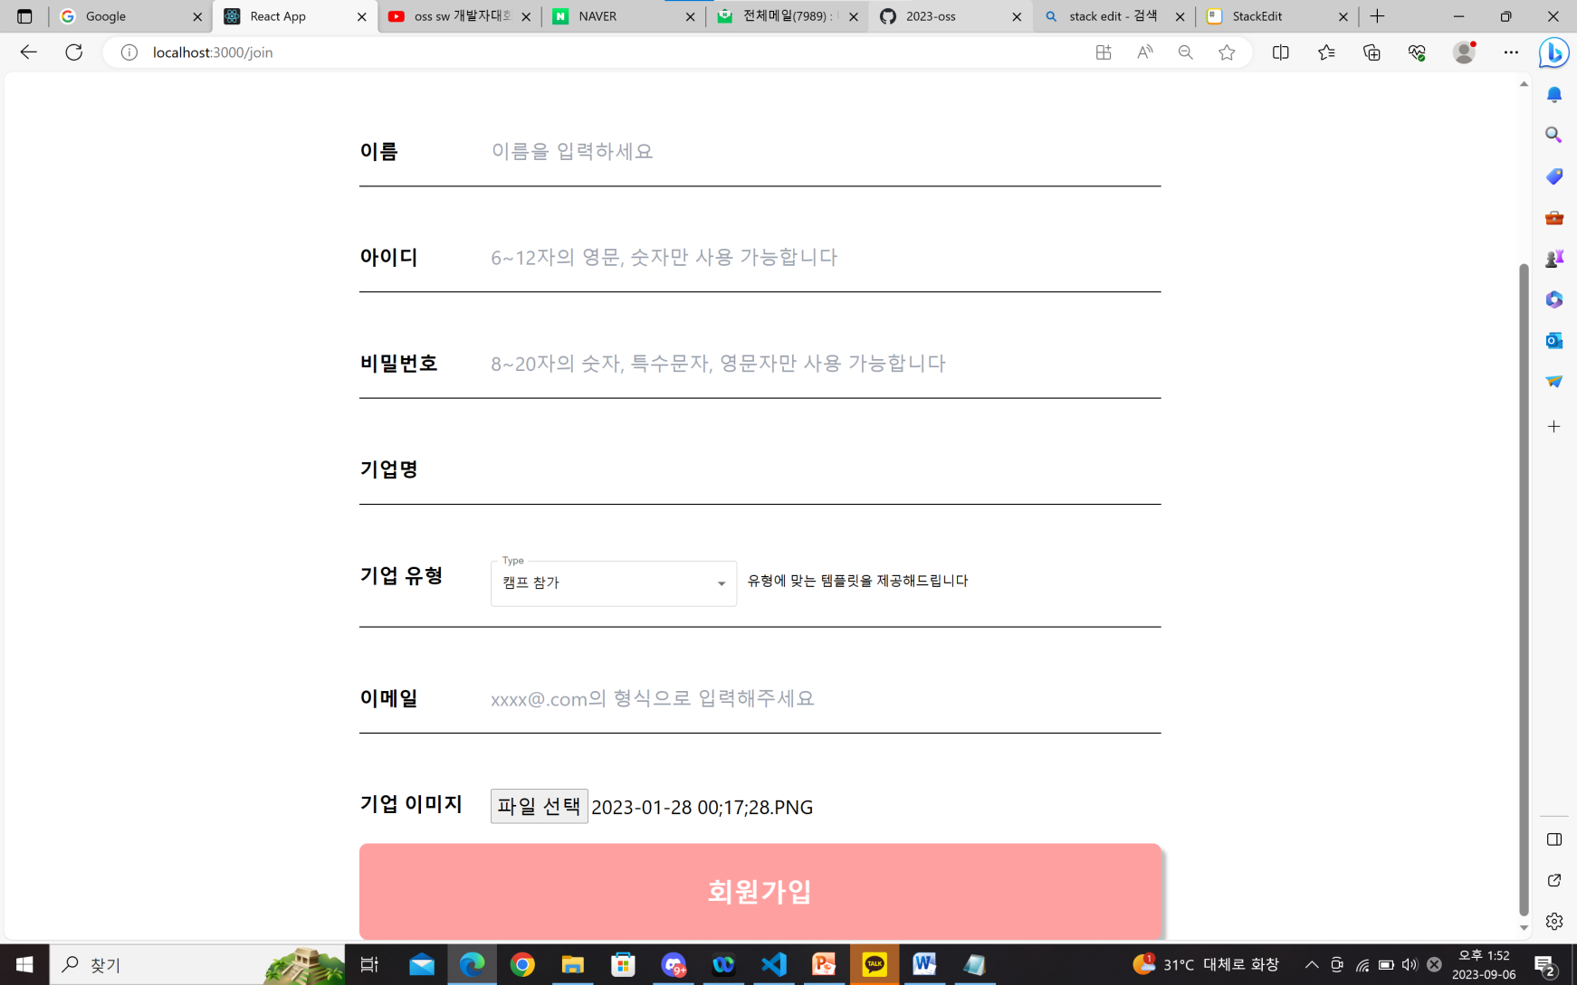
회원가입 기능

